Slide 1

NÁZEV: VY_32_INOVACE_156_NÁŠ SVĚT_KOLOBĚH VODY
NÁZEV ŠKOLY: Základní škola a praktická škola Arkadie o. p. s.
AUTOR: Mgr.Dorota Šáchová
TEMA: Koloběh vody
ČÍSLO PROJEKTU: CZ.1.07./1.4.00/21.2257

Slide 2
ANOTACE
Materiál je určen žákům 9.třídy základní školy speciální.
Prezentace byla použita při výkladu látky
Metodický postup je popsán u jednotlivých listů prezentace.
Klíčová slova: malý a velký oběh, koloběh vody, skupenství.
Vytvořeno 18.11.2012

Slide 3

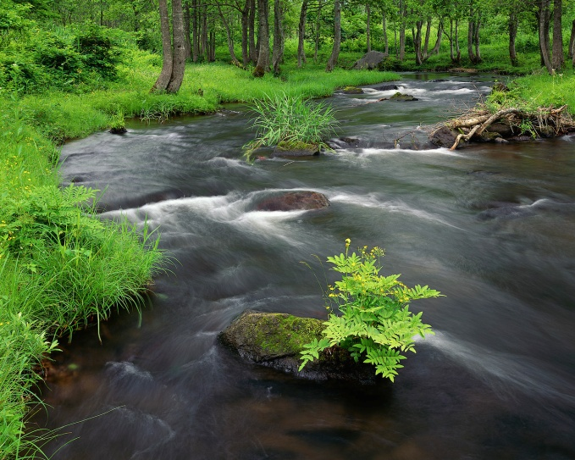
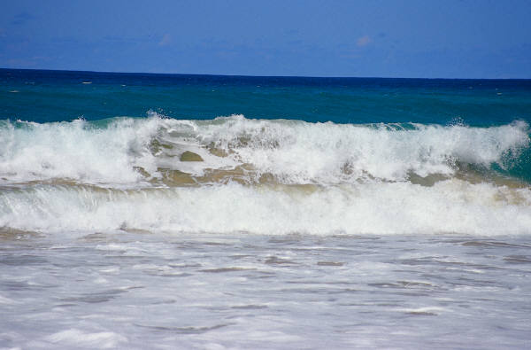

KOLOBĚH VODY
Notes:
Tato stránka slouží jako podklad k myšlenkové mapě. Obrázky jsou použity jako vodítka k diskusi.

Slide 4
VELKÝ OBĚH

Slide 5
VELKÝ OBĚH

Slide 6
MALÝ OBĚH

Slide 7
MALÝ OBĚH

Slide 8
SKUPENSTVÍ VODY
pevné
pevné
plynné
kapalné
plynné
kapalné

Slide 9
www.microsoft.office.com

